Slide 1

Drunken
-Wine리뷰 사이트-
TEAM: XXX
조원 : 홍길동, 김철수, 박영희

Slide 2
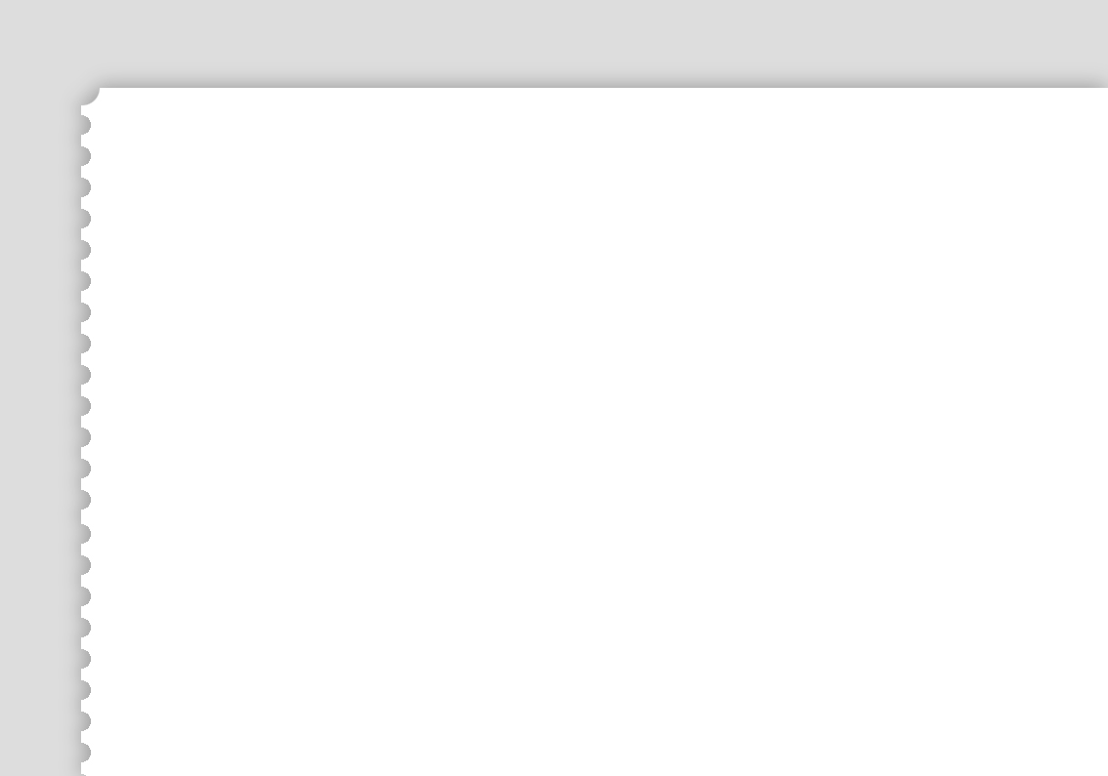
목 차
1
2
3
프로젝트 목표
사용기술
제작일정
4
5
6
소개
개선할 점
시연 및 Q&A

Slide 3





사용한 툴

Slide 4











개발환경

Slide 5
제작일정
주제 선정
디자인 기획
탬플릿 선정
DB ERD 설계
아이디어 정리
개발 환경 설정
클라이언트 페이지 기능구현
DB에 입력할 자료수집
4.18~4.26
5.06~5.12
4.15~4.17
전체 디자인
관리자 페이지 기능구현
4.27~5.04
서버 업로드 및 서버 관리
기능 추가 업그레이드

Slide 6
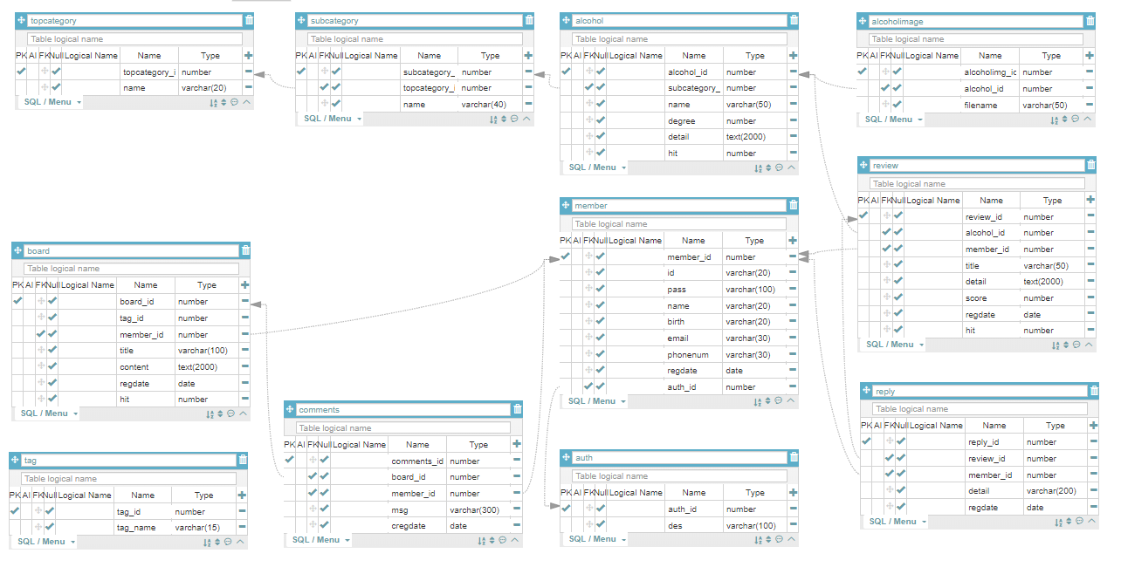
DB 설계-ERD

Slide 7
관리자 페이지

Slide 8
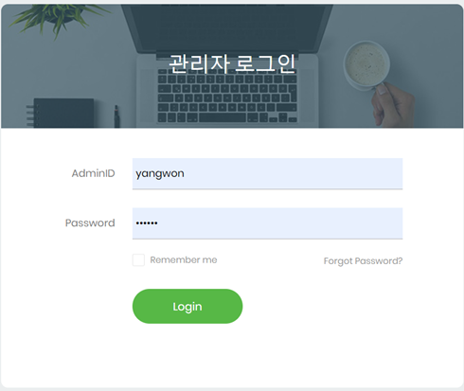
프로젝트 소개-로그인
Notes:
SHA 256을 이용한 비밀번호 암호화 처리
(2) AOP를 이용한 보안처리(어노테이션 기반AOP)
비밀번호 찾기 기능을 구현
-url 암호화 처리

Slide 9
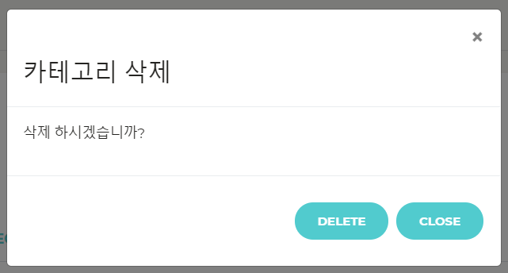
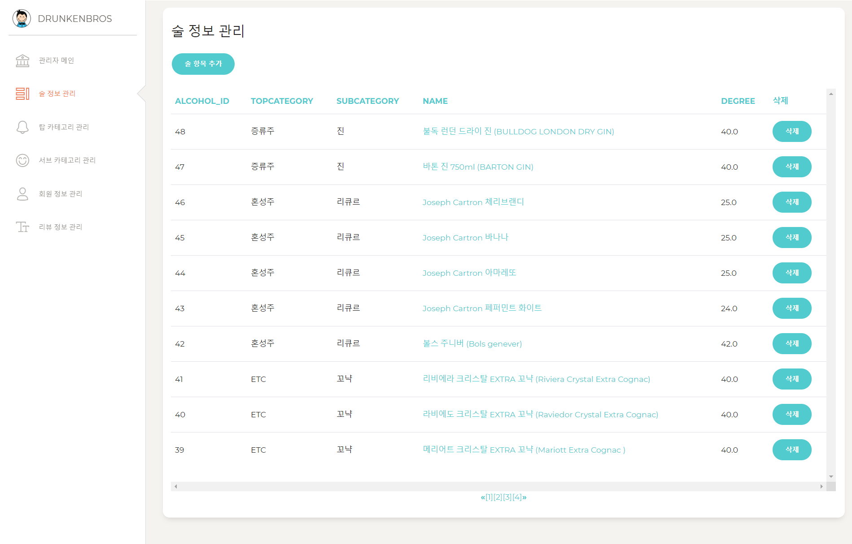
프로젝트 소개-주류 관리 페이지
1
Notes:
(1)Modal 팝업을 이용한 삭제처리

Slide 10
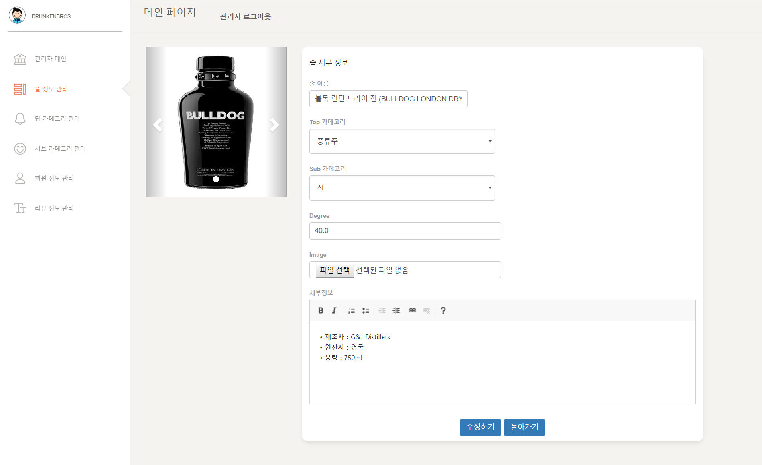
프로젝트 소개-주류 상세정보
1
2
3
Notes:
(1)하나이상의 이미지일 경우 carousel 효과 처리
(2)Jquery, Mutilple속성을 이용한 다중파일 선택기능 구현
스프링의 CommonsMultipartResolver를 이용한 파일업로드 구현
(3)CKEditor를 적용한 상세내용 입력처리

Slide 11
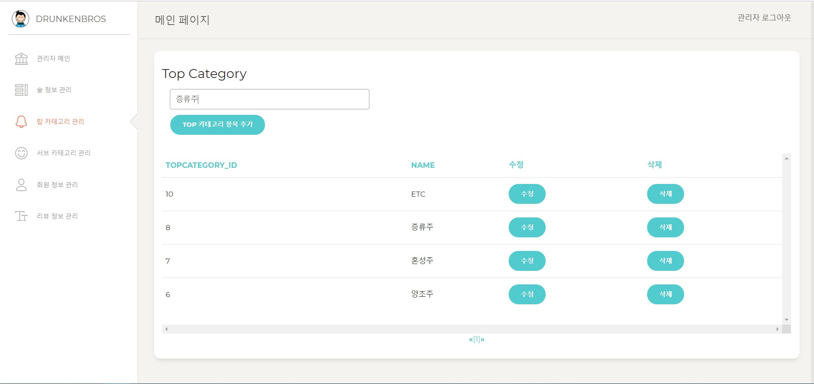
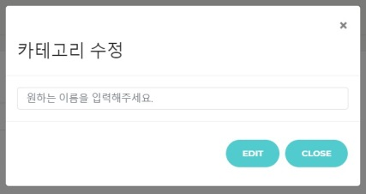
프로젝트 소개-상위카테고리
1
2
Notes:
(1)Category입력 폼
- Jquery Ajax를 이용한 비동기 요청처리
(2)Modal 팝업창을 이용한 수정,삭제 처리 구현

Slide 12
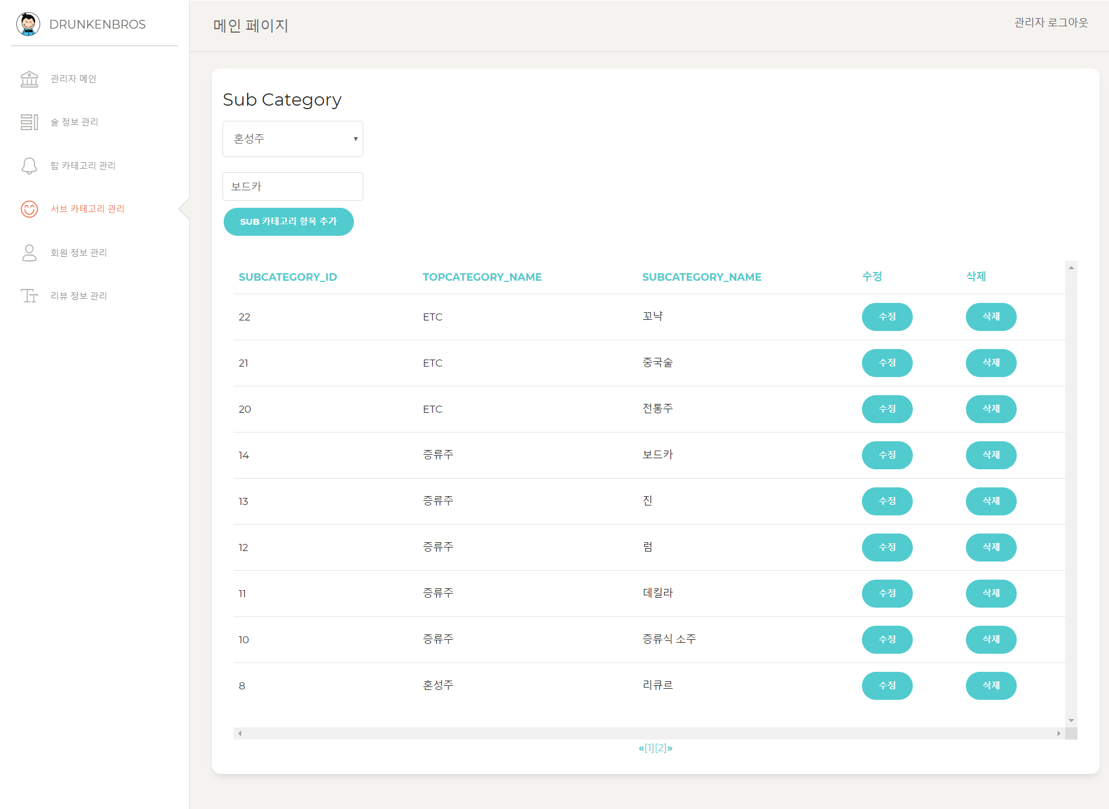
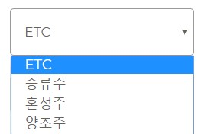
프로젝트 소개-하위 카테고리
1
Notes:
(1)하위 분류 출력
- 상위 카테고리를 JQueryAjax를 적용한 비동기 방식의 로드

Slide 13
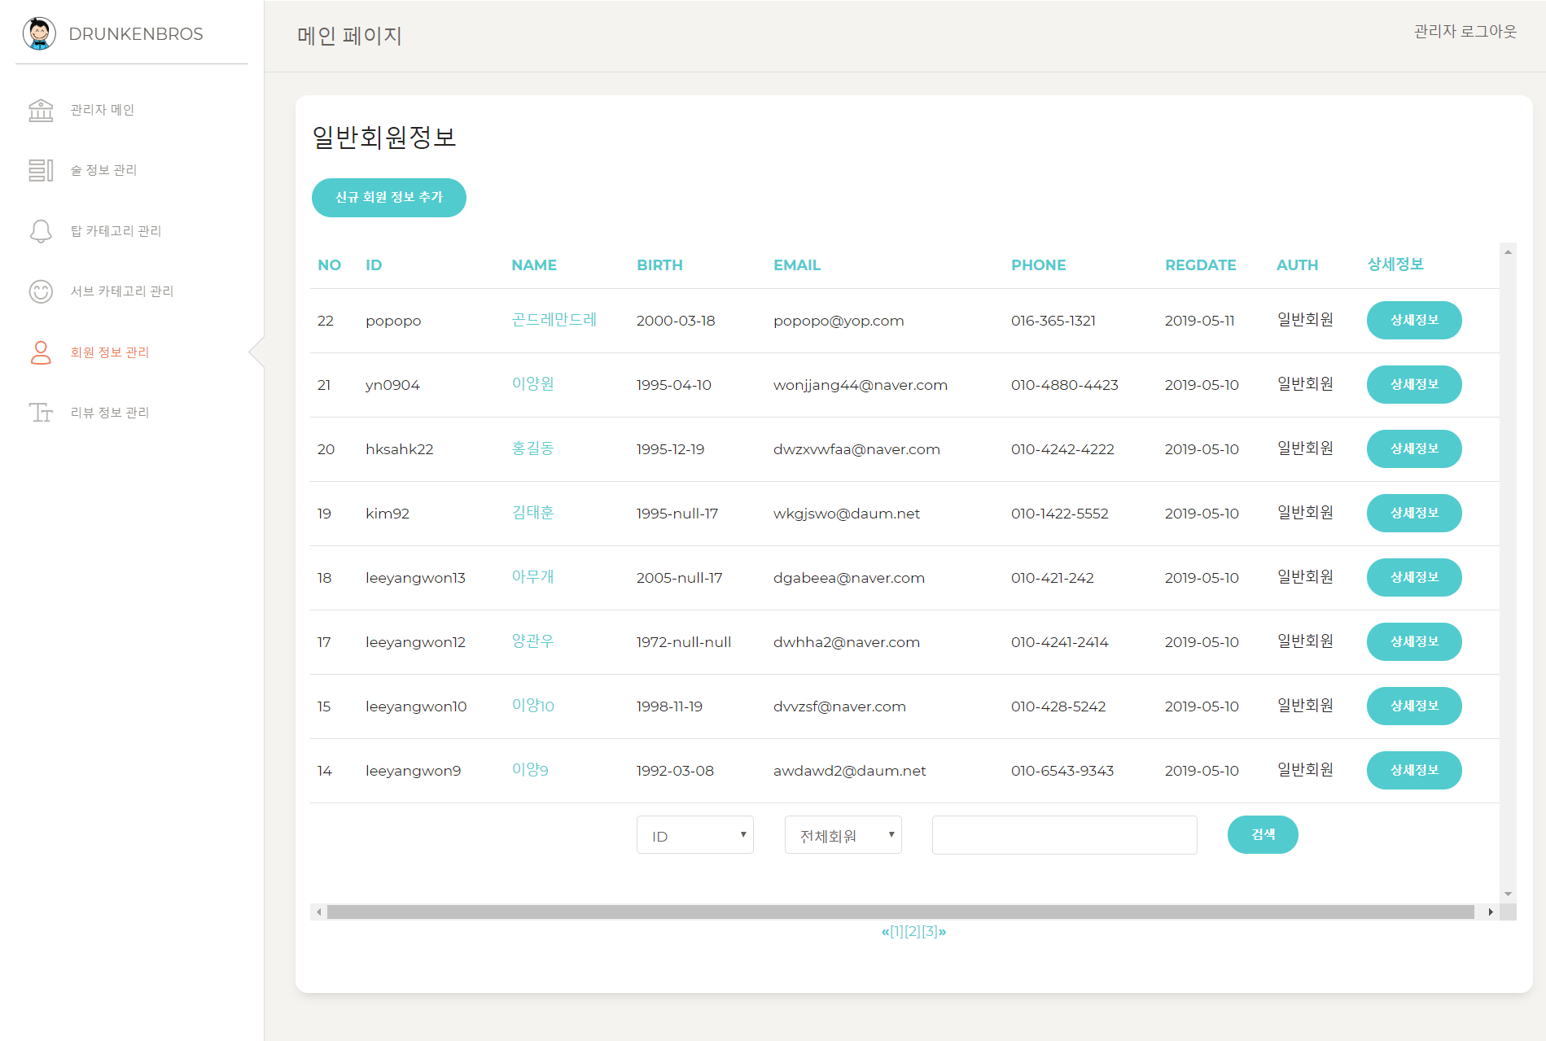
프로젝트 소개-회원 정보 관리
1
2
3
Notes:
(1)
(2)상세보기 링크
(3)검색입력 폼

Slide 14
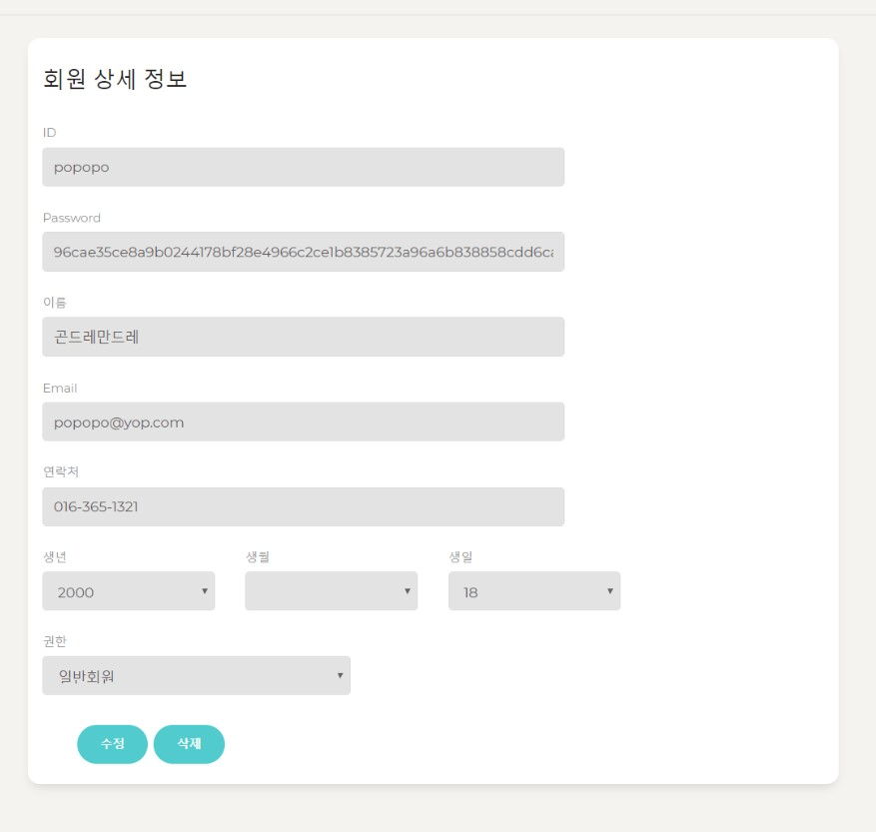
프로젝트 소개-회원 상세 정보
1
2
3
Notes:
(1)SHA 256를 이용한 암호화 처리
(2)연락처 정보 유효성 처리
(3)GregorianCalendar를 이용한 윤달 구현

Slide 15
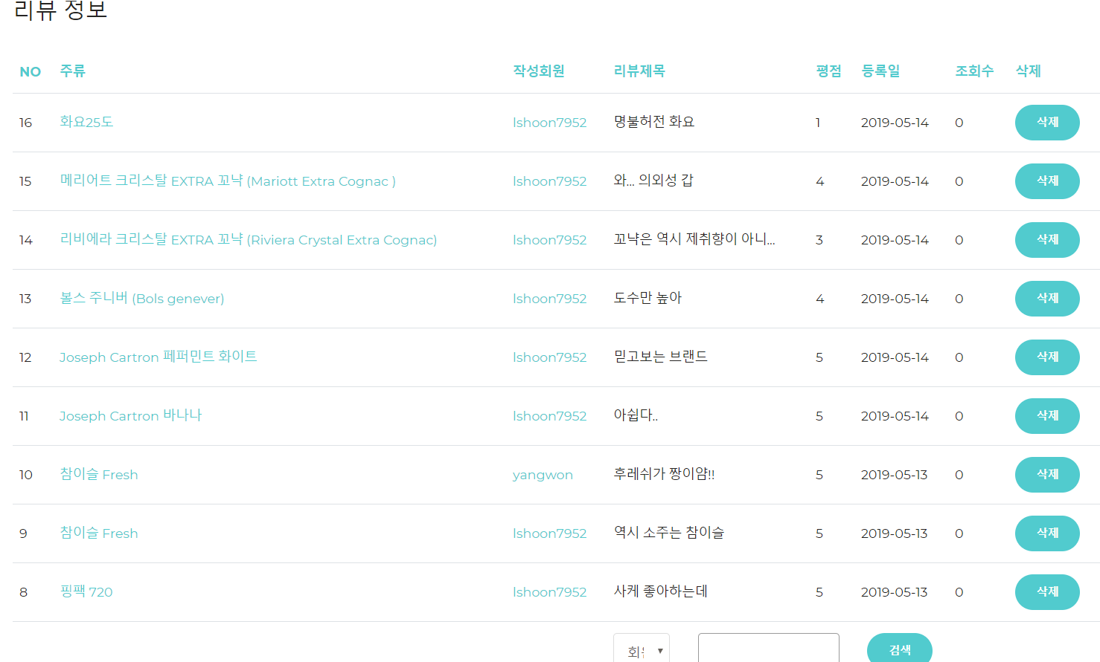
프로젝트 소개-리뷰 관리 페이지

Slide 16
클라이언트 페이지

Slide 17
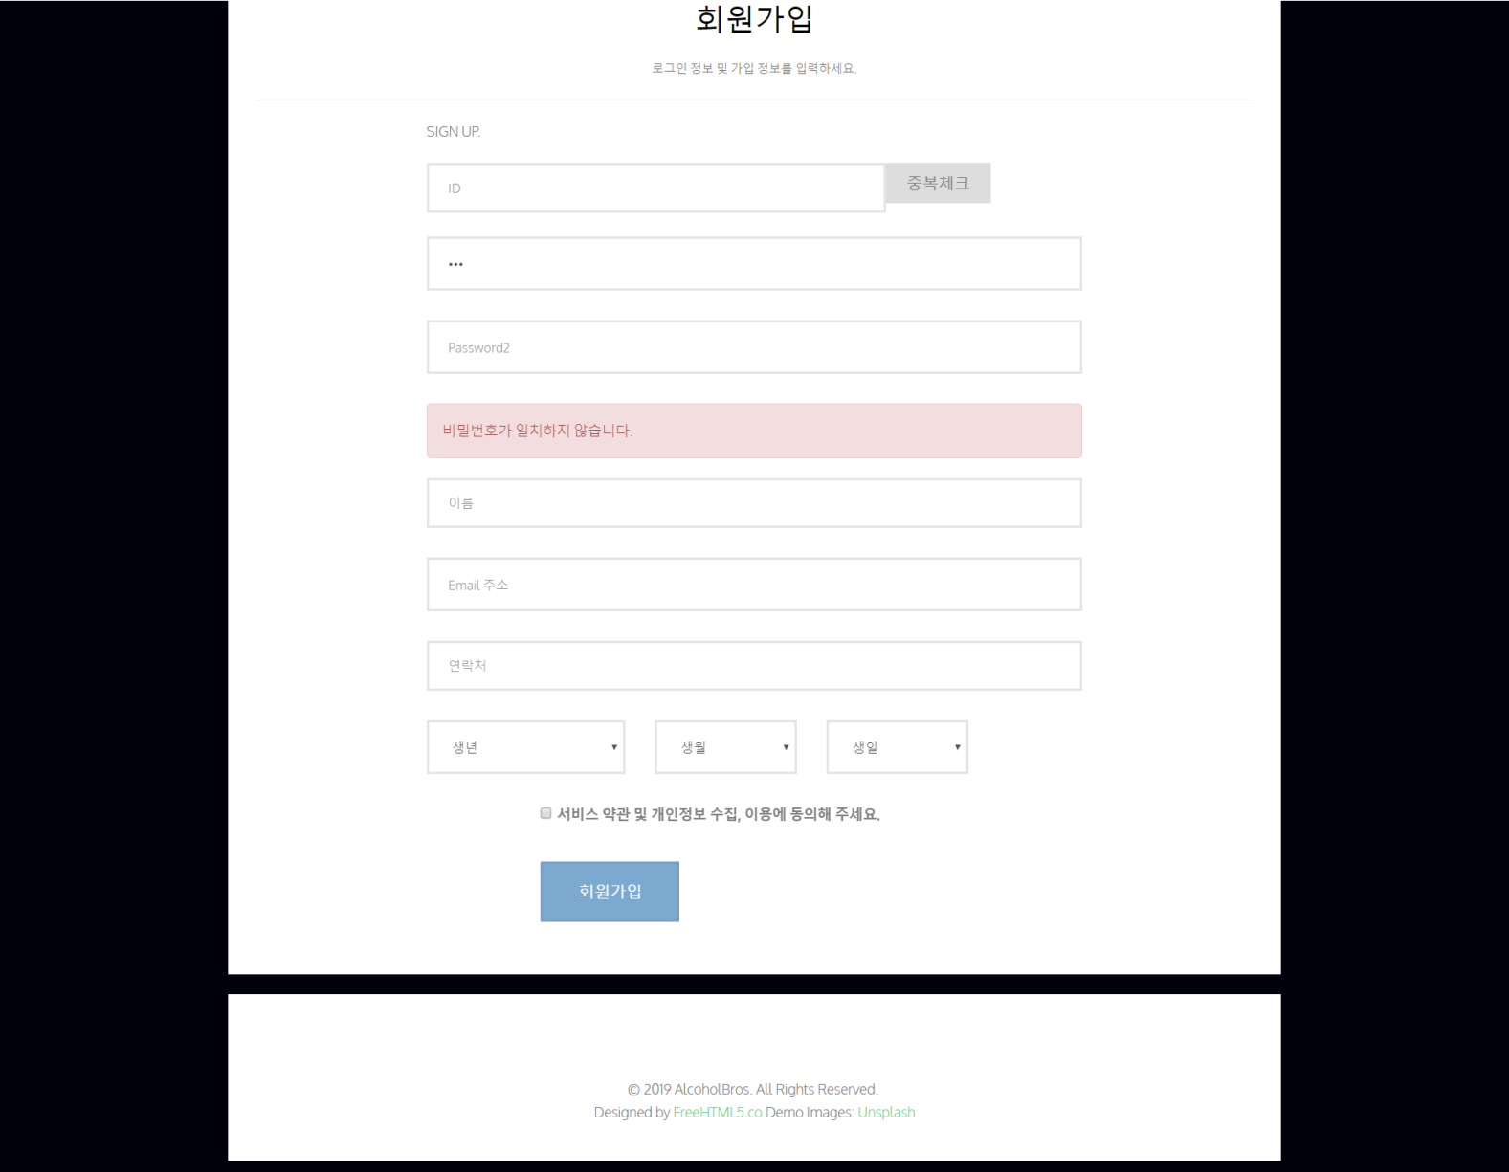
프로젝트 소개-회원가입 페이지
1
2
3
4
Notes:
(1)아이디 중복 체크 기능
(2)비밀번호 재확인 –최소 6글자 이상
(3)연락처 유효성 체크-숫자만 입력가능,글자수에 맞춰 “-”입력
(4)생년월일 윤달 구현

Slide 18
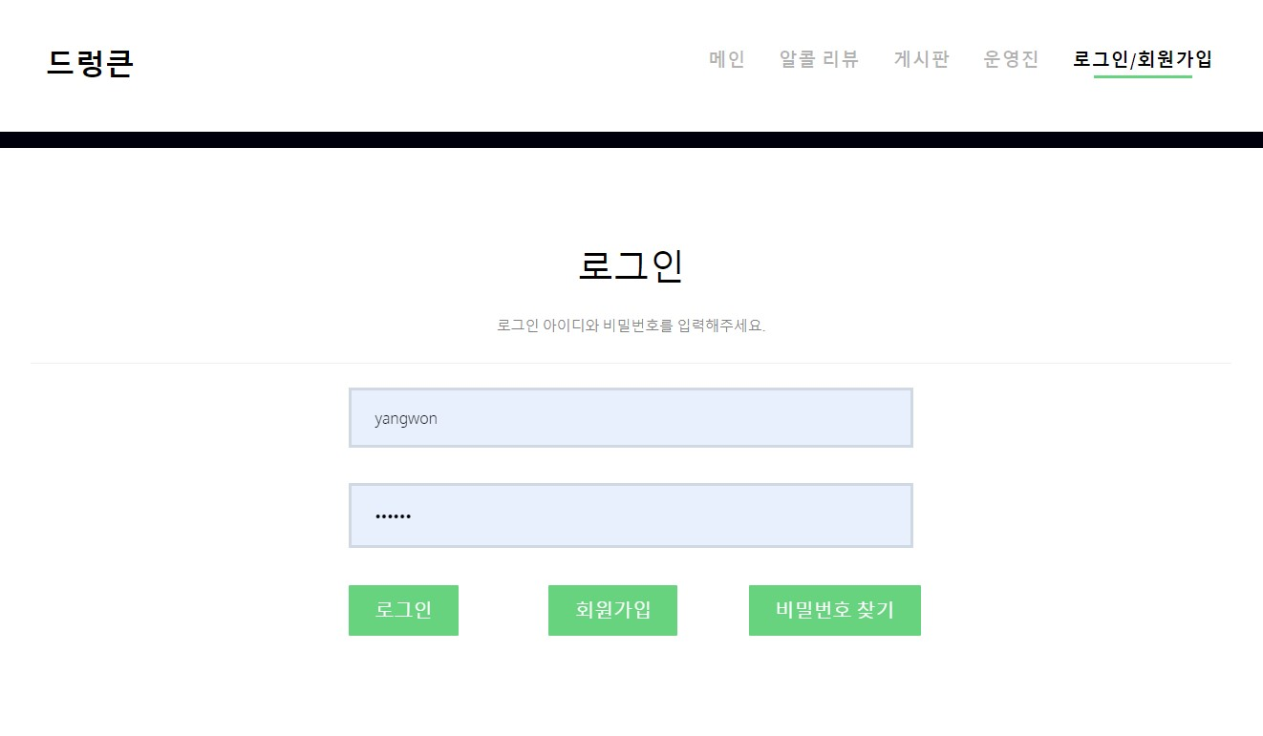
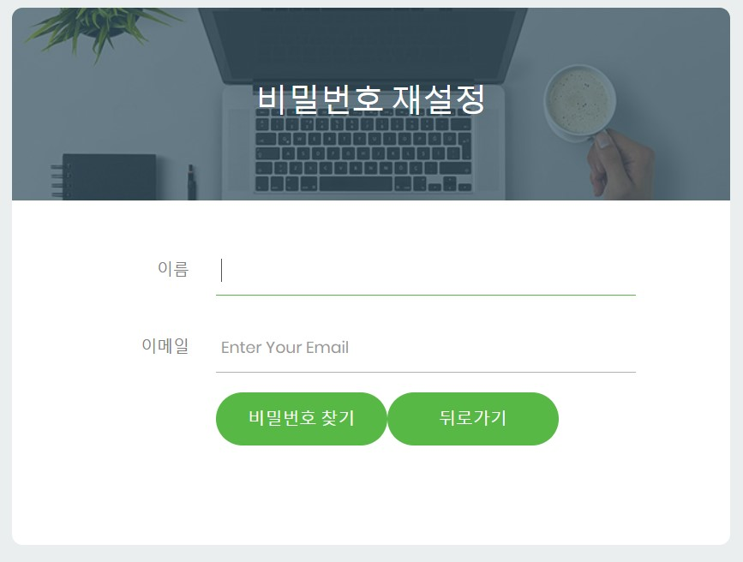
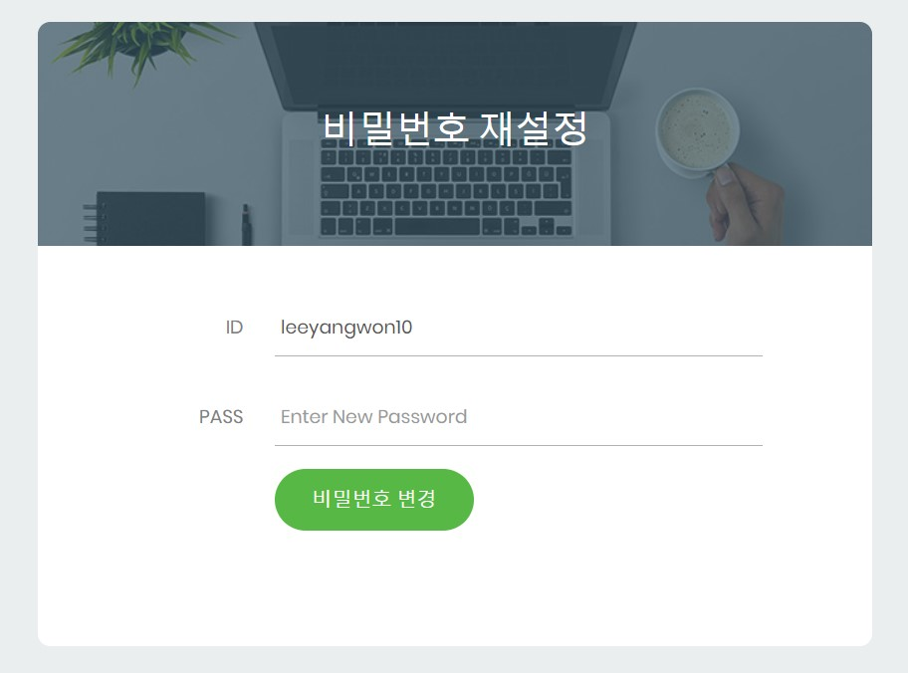
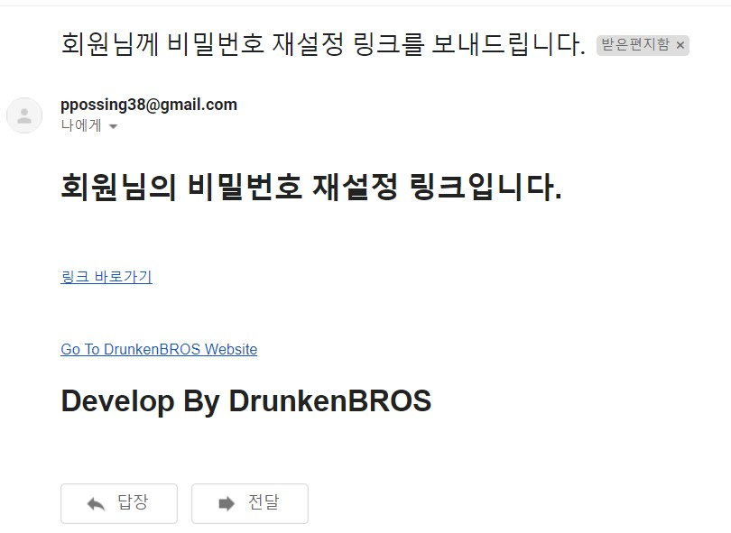
프로젝트 소개-로그인 및 비밀번호 찾기
1
2
Notes:
(1)Javax.mailAPI와 SpringContextSupport를 사용하여 일치하는 회원정보의 이메일로 메일 발송 기능 구현
(2)1번 과정을 거처 받은 메일에 기재된 내용을 통하여 비밀번호 재설정 기회부여

Slide 19
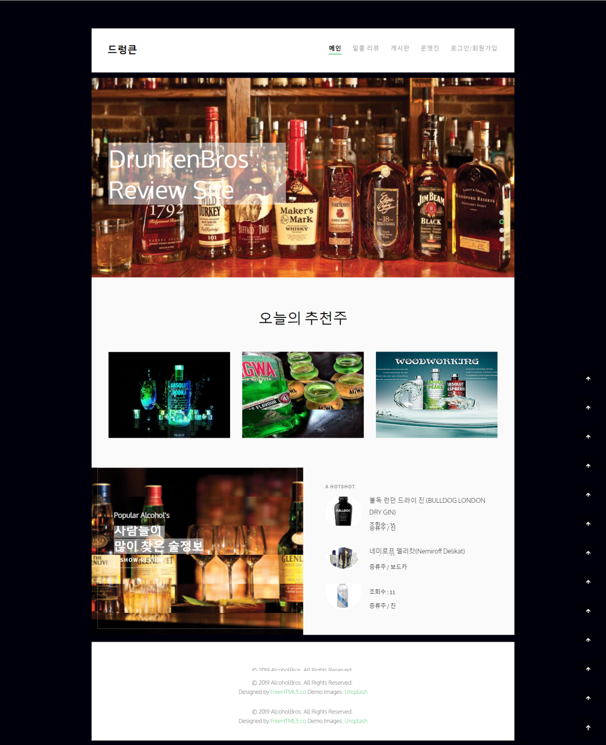
프로젝트 소개-메인
1
2
Notes:
(1)오늘의 추천 상품 정보 출력
(2)조회수 순, 상위 3위 내의 Wine정보 가져오기

Slide 20
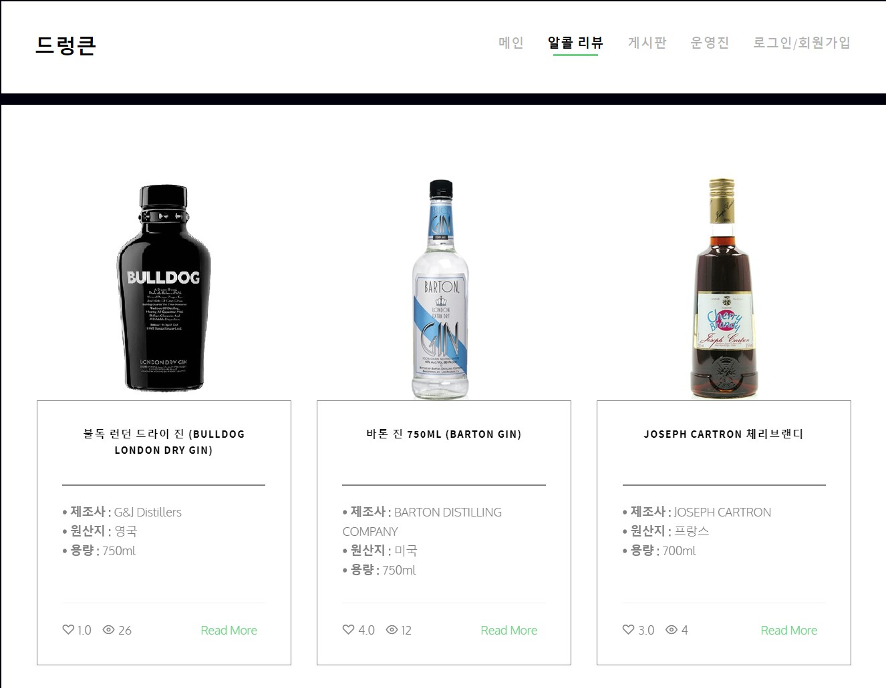
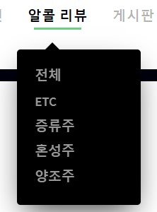
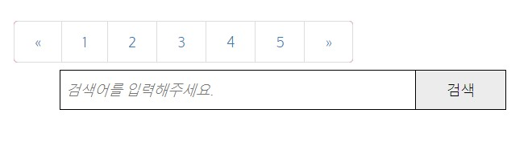
프로젝트 소개-주류 리뷰
1
2
3
Notes:
(1)상품정보 출력
(2)상품 평균 평점 및 조회수 출력 구현
-평점 부여 알고리즘을 적용한 SetScore 클래스 정의
(3)페이징 처리 및 검색기능 구현

Slide 21
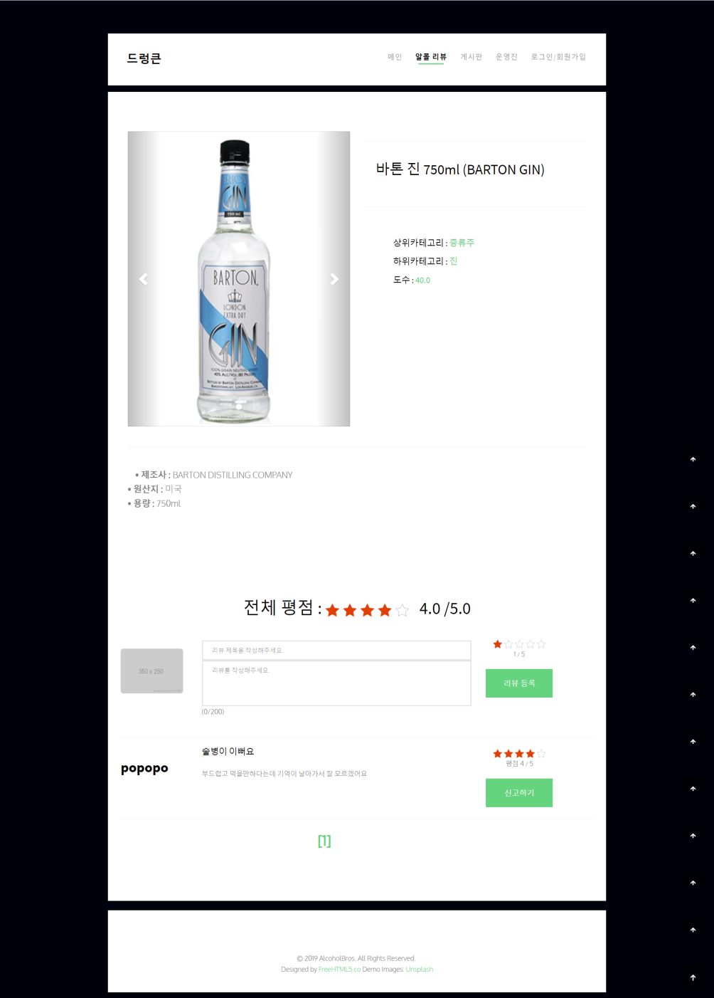
프로젝트 소개-주류 상세 보기
1
2
3
Notes:
(1)상품정보 출력
(2)상품 평균 평점 및 조회수 출력 구현
-평점 부여 알고리즘을 적용한 SetScore 클래스 정의
(3)페이징 처리 및 검색기능 구현

Slide 22
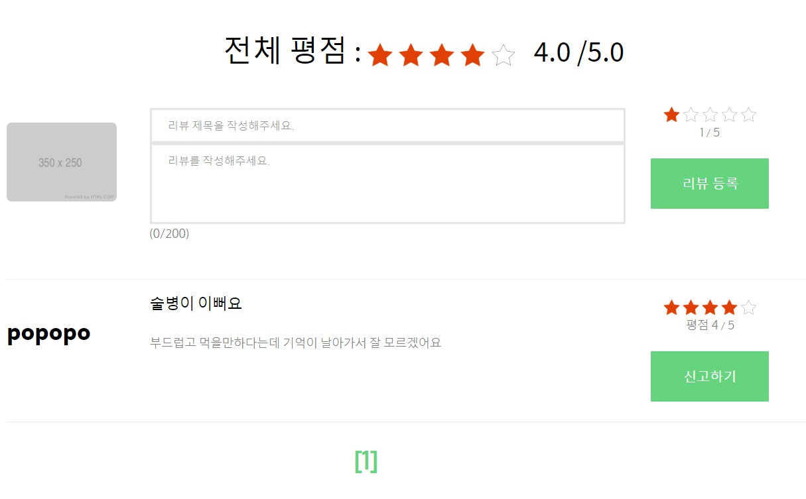
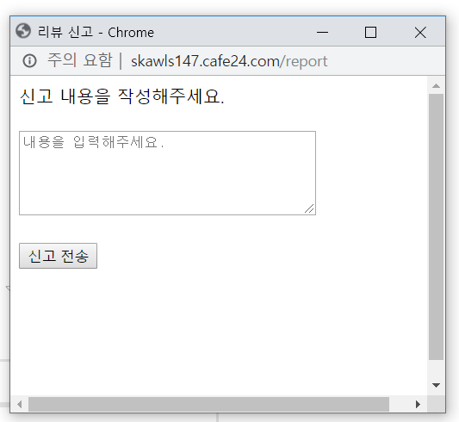
프로젝트 소개-주류 상세보기 리뷰창
1
2
3
4
Notes:
(1)전체 평점 계산 결과 출력
(2)별과 평정을 동기화시켜 별점 선택시 평점의 동적 변경
(3)사용자 리뷰 등록
(4)신고 팝업 띄우기
(5)---신고시 관리자에게 입력 양식 데이터 이메일로 전송
스프링이 지원하는 이메일 발송기능을 적용
(6)리뷰 삭제시 글 작성자와 동일인 여부를 확인하여 삭제 허용여부를 결정

Slide 23
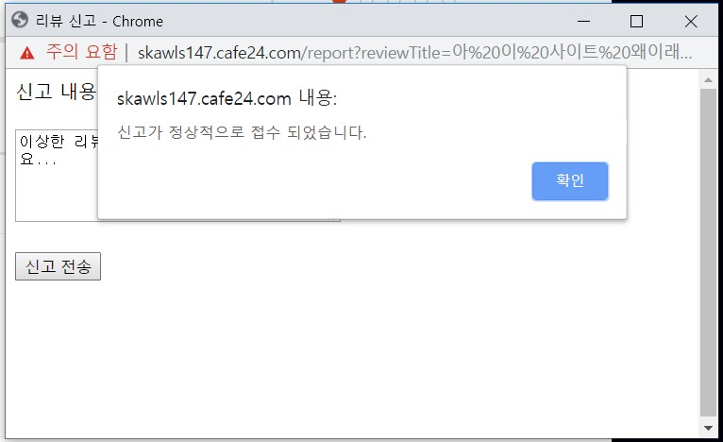
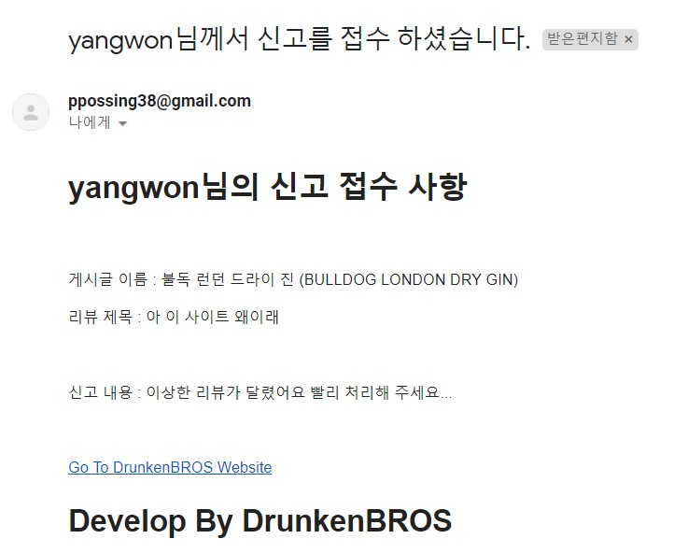
프로젝트 소개-리뷰 신고 기능
1
Notes:
(1)Javax.mailAPI를 통하여 운영진 메일로 메일 발송 기능구현

Slide 24
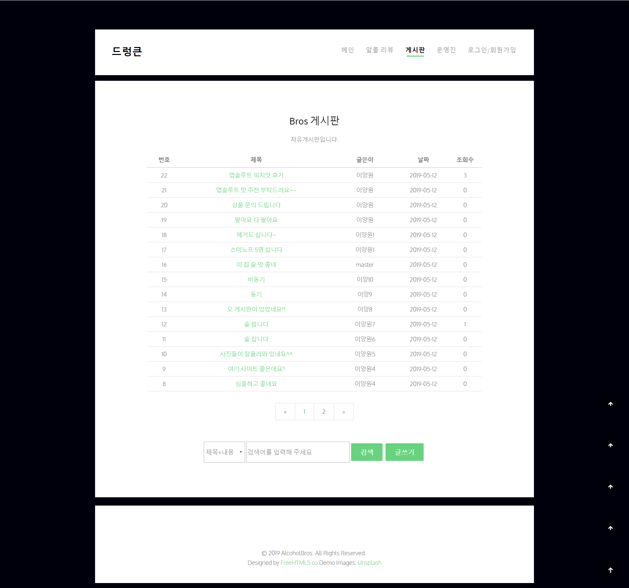
프로젝트 소개-게시판
1
2
3
Notes:
(1)조회수 증가 구현
-MybatisSpring과 SpringMVC 패턴을 이용하여 조회수 +1 구현
(2)게시글 페이징 구현
-Pager클래스를 이용하여 게시물 페이징처리 구현
(3)검색기능 구현

Slide 25
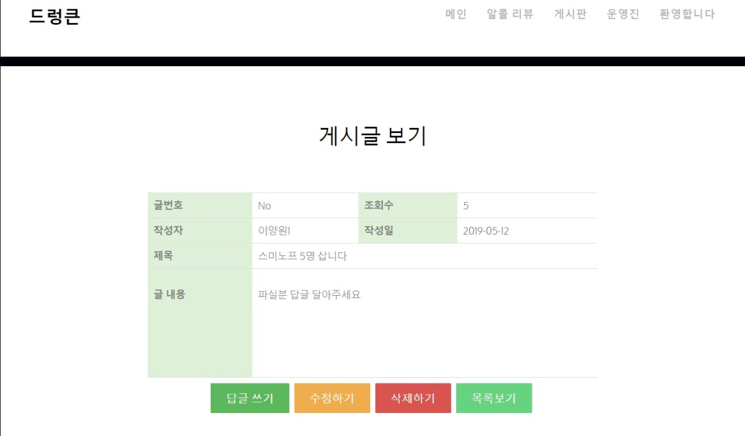
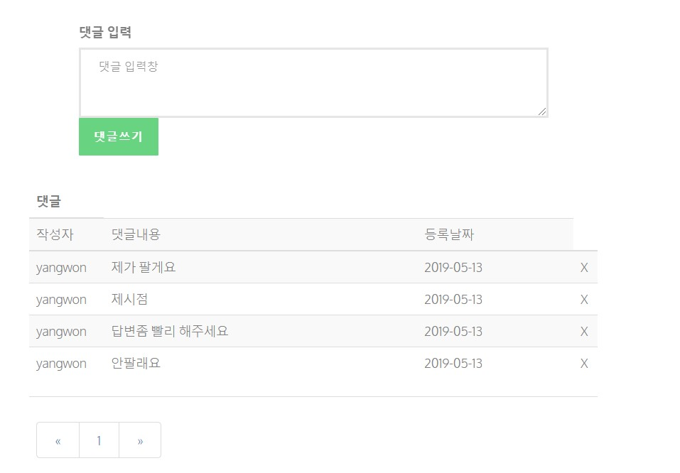
프로젝트 소개-게시물 상세보기
1
2
Notes:
(1)CRUD 구현
=>MybatisSpring과 springMVC패턴을 이용한 기본적인 전체조회, 한건조화, 수정, 삭제 구현
(2)댓글쓰기 JQuery Ajax를 이용한 비동기 댓글 처리 구현

Slide 26
시연 및 Q&A

Slide 27
경청해 주셔서
감사합니다

